Slide 1
Lineer Dönüşümler ve Matrisler
Yrd. Doç. Dr. Meriç Çetin
v201117

Slide 2
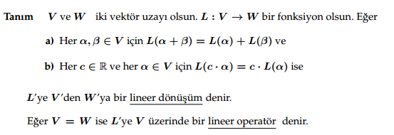
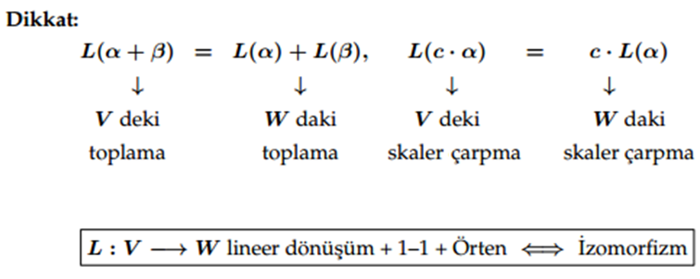

Slide 3
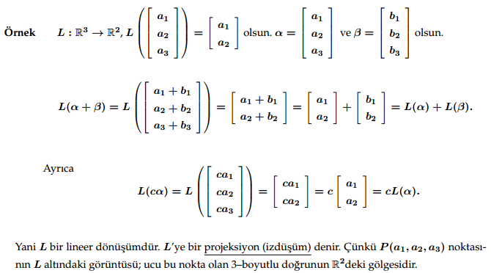

Slide 4


Slide 5
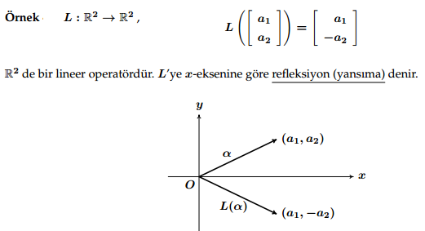

Slide 6
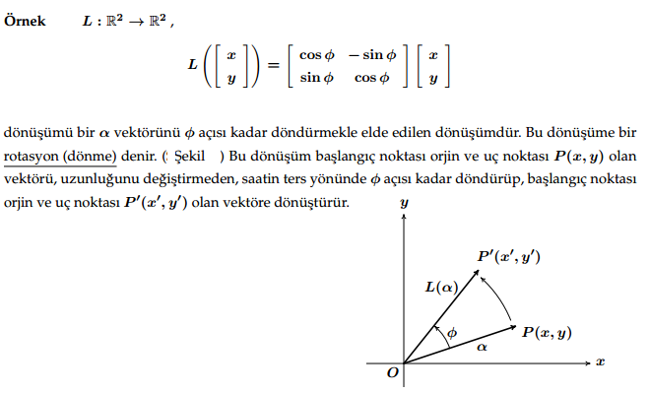

Slide 7
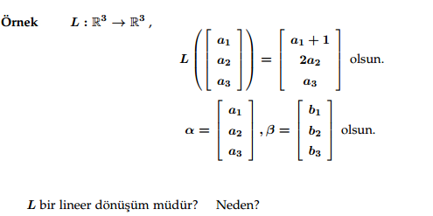

Slide 8

Ödev 6-a

Slide 9




Slide 10

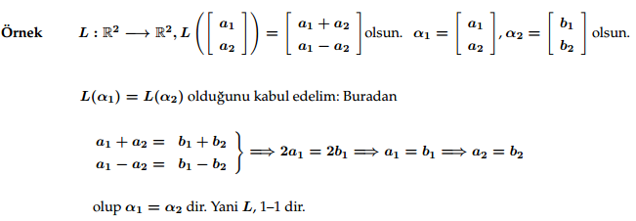

Slide 11

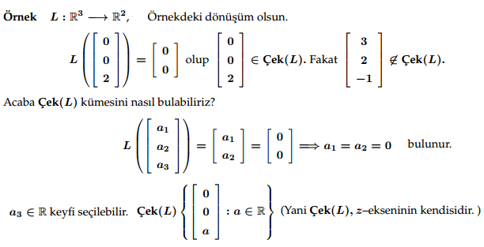

Slide 12



Slide 13
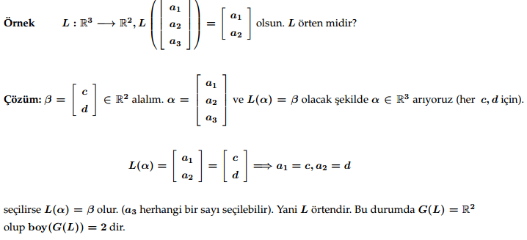

Slide 14


Slide 15

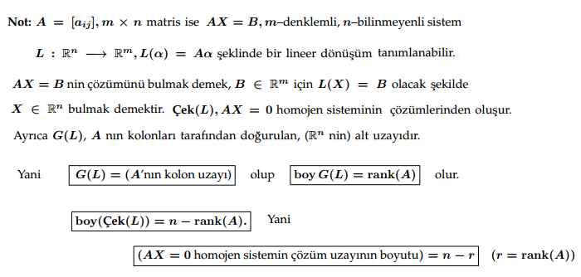

Slide 16



Slide 17
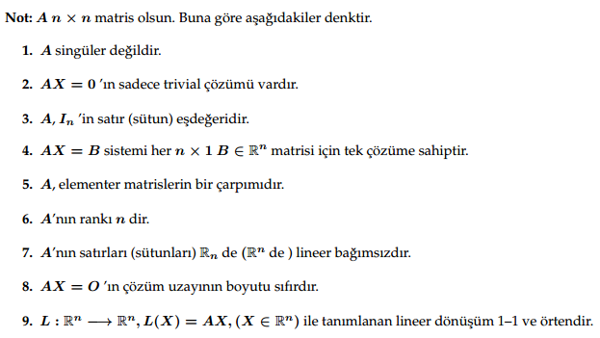

Slide 18

Ödev 6-b
a) boy(Çek(L)) için bir taban bulunuz
b) boy(G(L)) için bir taban bulunuz
c) boy(P₂)=boy(Çek(L)) + boy(G(L)) olduğunu sağlatınız

Slide 19

Bir Lineer Dönüşümün Matrisi

Slide 20


Slide 21
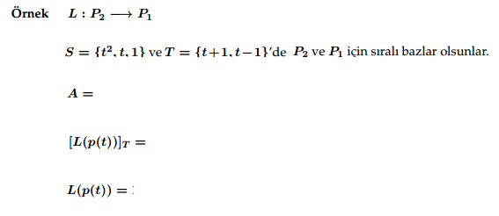
Ödev 6-c
Teslim Tarihi: 4 Aralık 2017 , Saat: 10:50, Ders arası

